Slide 1
Lenguaje y Comunicación
1° básico A-B-C
PARTE 3

Slide 2
estimados papitos: junto con saludarle, quiero comentarles que este power point contiene algunos audios, es importante que vayan avanzando lentamente.

Slide 3
Ver presentación de este ppt
Aprieta F5 para ver este power point como presentación o simplemente has clic en el logo

Slide 4
¿Leamos algunas palabras?
Recuerda ir juntando las letras una a una formando una sílaba. Después juntas todas las sílabas
M
e
m
o
Me
mo
Memo

Slide 5
¿Sigamos con otra palabra?
Recuerda ir juntando las letras una a una formando una sílaba. Después juntas todas las sílabas
M
i
m
í
Mi
mí
Mimí

Slide 6
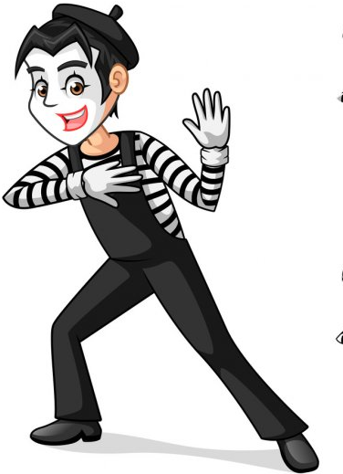
¿Sigamos con otra palabra?
Recuerda ir juntando las letras una a una formando una sílaba. Después juntas todas las sílabas
M
i
m
o
Mi
mo
Mimo

Slide 7
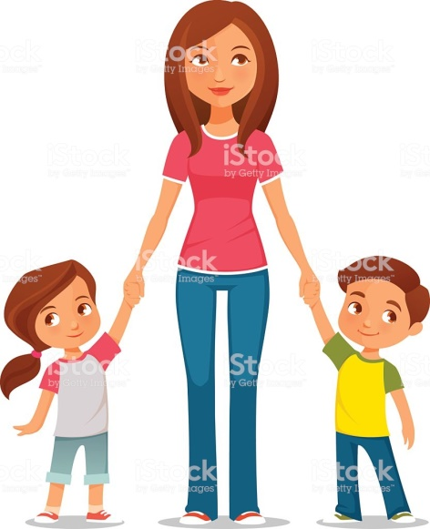
¿Sigamos con otra palabra?
Recuerda ir juntando las letras una a una formando una sílaba. Después juntas todas las sílabas
M
a
m
á
Ma
má
Mamá

Slide 8
Ahora haremos un trabajo practico de escritura.
Puedes observar el siguiente video:
https://youtu.be/abfppicHPL8
Materiales: 1 bandeja grande - 2 tazas de harina.
Esparcir la harina sobre la bandeja.
Ahora con ayuda de tus papitos practica la escritura de la M – m

Slide 9
Actividad N° 2 martes 05 de mayo
ESCRITURA

Slide 10
Actividad N° 3 Miércoles 06 de mayo
ESCRITURA
Hoy trabajaremos en el libro “texto del estudiante” página n° 28.
Luego nos iremos al cuaderno de escritura y trabajaremos en la página n° 12. Aquí escribiremos la silabas iniciales
ma – me – mi – mo – mu
Ahora practicaremos el dictado N° 1.

Slide 11
Actividad N° 4 jueves 07 de mayo
Trabajaremos en la guía.
Escribir la sílaba inversa.
Practicar lectura.
Escribir sílabas iniciales.
Realizar dictado N° 2 en la guía.

Slide 12
¿Qué aprendimos esta semana?
¿Qué letra aprendiste hoy?
¿Qué elementos encuentras en tu casa con m?
Dame un ejemplo de palabras con la letra m.
¿Te gustó la clase?
LAS TÍAS DE PRIMERO TE FELICITAMOS POR TU ENTUSIAMO Y ALEGRIA.

